Slide 1
ROS 2 프로그래밍(Python)
안성원

Slide 2
목차
ROS 2 패키지 설계
토픽 프로그래밍
서비스 프로그래밍
액션 프로그래밍
파라미터 프로그래밍
실행 인자 프로그래밍

Slide 3
ROS 2 패키지 설계 (package 구조)
TOPIC_SEVICE_ACTION_RCLPY_EXAMPLE
L launch
L param
L resource
L test
L topic_service_action_rclpy_example →
L CHANGELOG.rst
L package.xml
L setup.cfg
L setup.py
topic_service_action_rclpy_example
L arithmetic
L __init__.py
L argument.py
L operator.py
L calculator
L __init__.py
L calculator.py
L main.py
L checker
L __init__.py
L checker.py
L main.py
L __init__.py

Slide 4
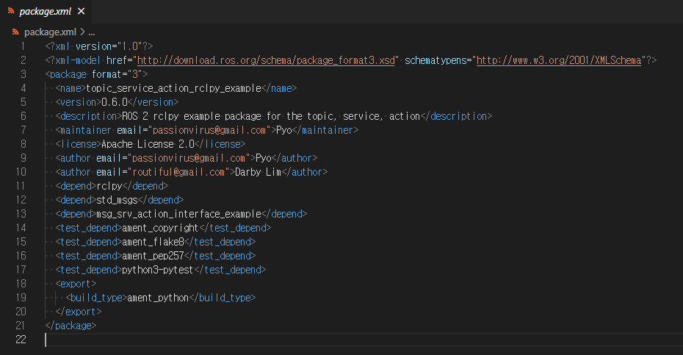
ROS 2 패키지 설계(package.xml)
ROS 2의 패키지 설정 파일의 package format은 3번째 버전을 사용
(ROS 1 에서는 두 번째 버전을 사용)
<depend> : 의존성 패키지 설정
<test_depend> : 테스트를 위한 의존성 패키지 설정

Slide 5
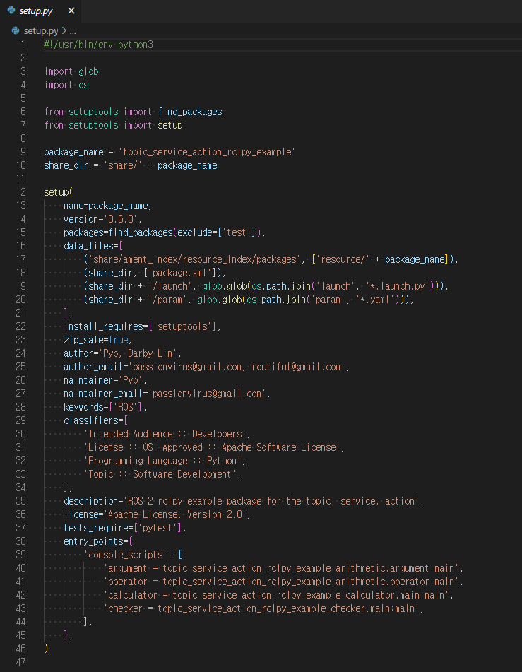
ROS 2 패키지 설계 (setup.py)
data_files : 패키지에서 사용되는 파일들을 기입하여 배포
주로 resource 폴더 내에 있는 ament_index를 위한 패키지 이름으로 된 빈 파일과 package.xml, *.launch.py, *.yaml 등을 기입
entry_points : 사용할 스크립트 이름과 호출 함수를 등록
노드이름을 설정하는 부분
ros2 run [패키지이름] [노드이름]

Slide 6
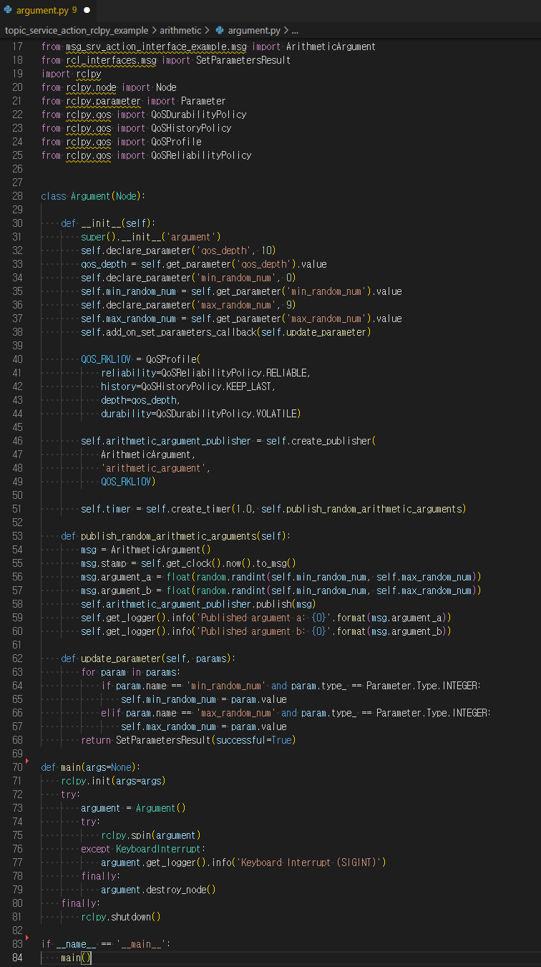
토픽 프로그래밍(Publisher)
ROS2의 모든 개발은 Class 형태로 개발을 추천하고 있으므로, 상속을 통해 개발하는 것을 추천
Node를 상속받아 argument.py 개발
create_publisher([메시지타입], ＇토픽이름‘, QOS)
Publisher와 Subscriber의 QoS 설정이 동일하지 않다면 토픽을 전달할 수 없음.

Slide 7
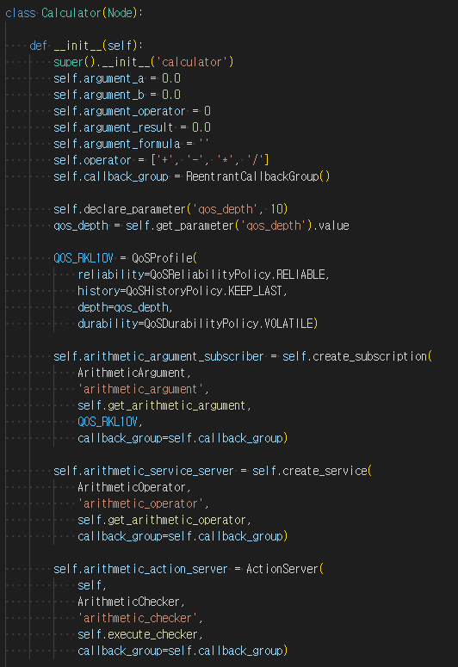
토픽 프로그래밍(Subscriber)
create_subscription([메시지타입], ＇토픽이름‘, [callback함수], QOS)
Publisher와 Subscriber의 QoS 설정이 동일하지 않다면 토픽을 전달할 수 없음.

Slide 8
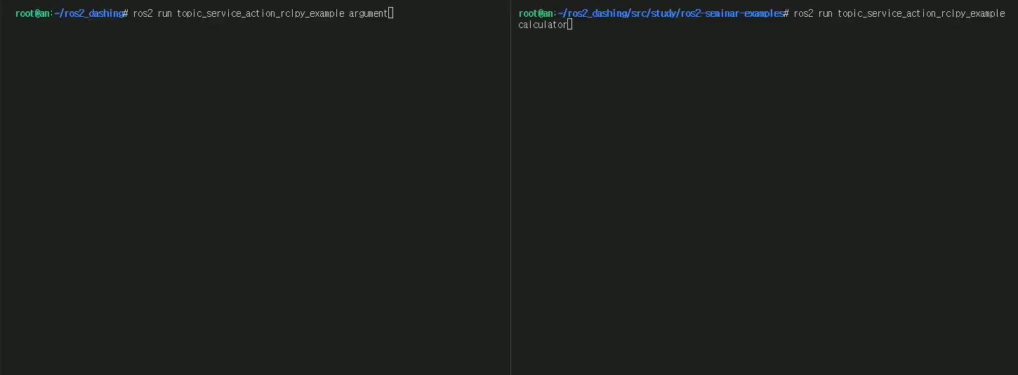
토픽 프로그래밍(Subscriber)

Slide 9
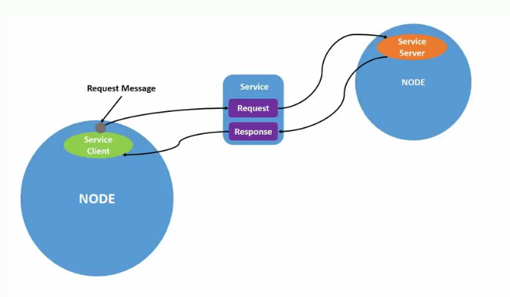
서비스 프로그래밍
서비스는 request와 response로 구분

Slide 10
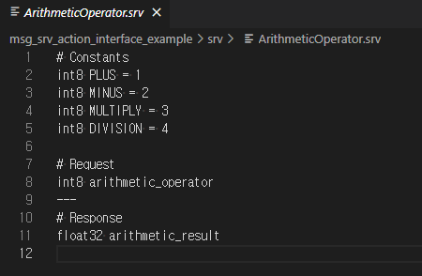
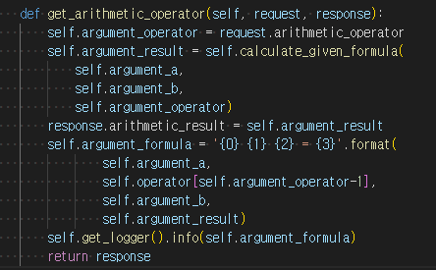
서비스 프로그래밍(server)
create_service([서비스타입], ＇서비스이름‘, [callback함수])
서비스는 request와 response로 구분

Slide 11
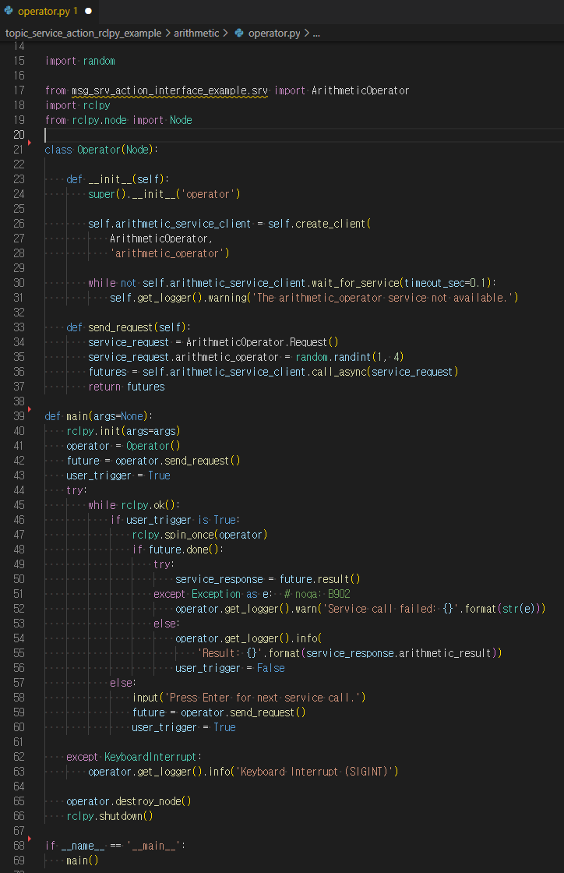
서비스 프로그래밍(client)
create_client([서비스타입], ＇서비스이름‘)

Slide 12
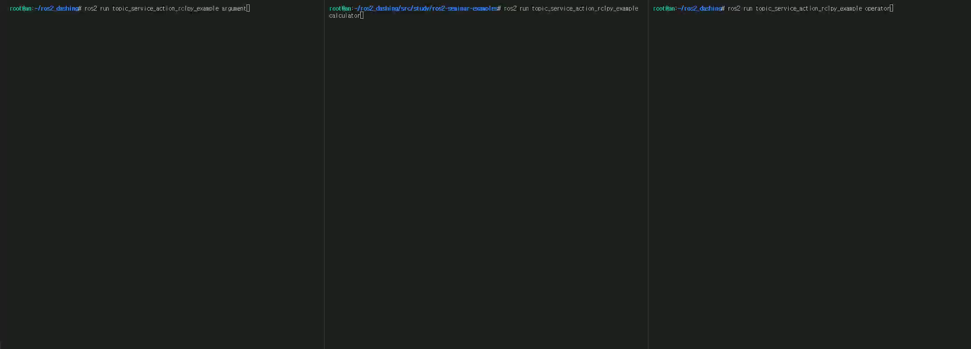
서비스 프로그래밍

Slide 13
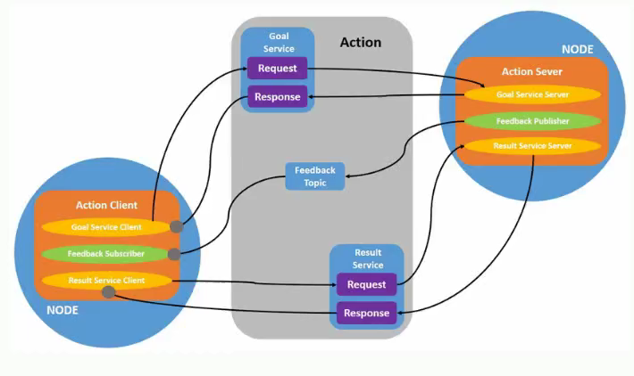
액션 프로그래밍

Slide 14
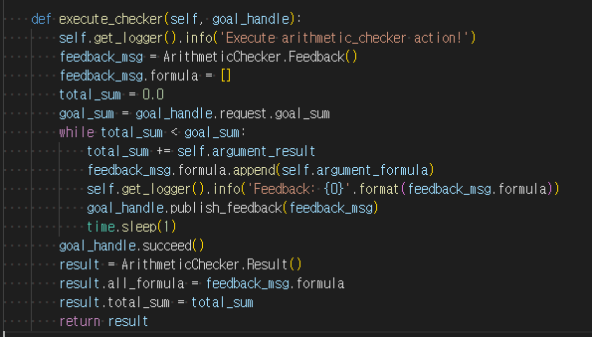
액션 프로그래밍(server)
ActionServer(self, [액션타입], ＇액션이름‘, [callback함수])

Slide 15
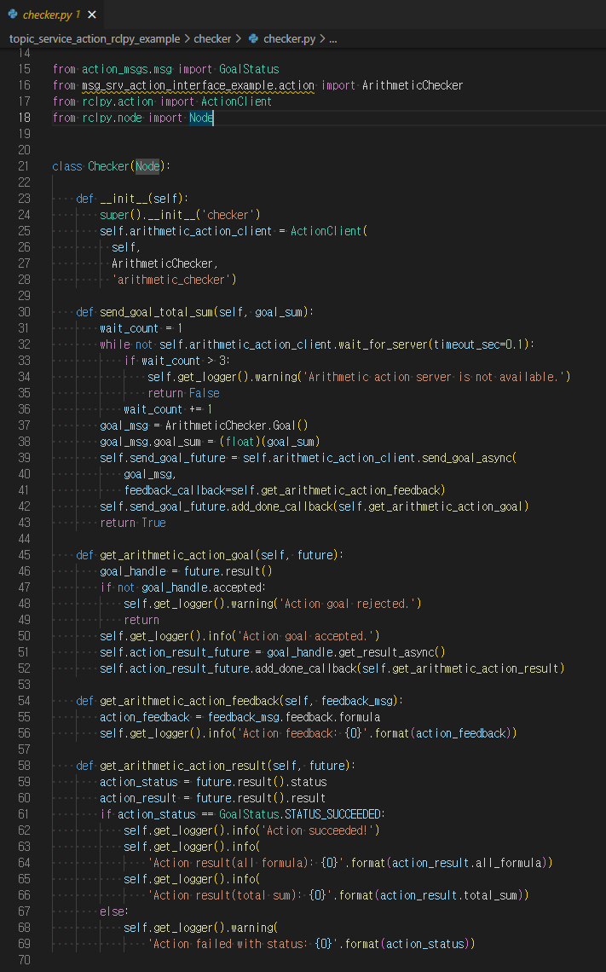
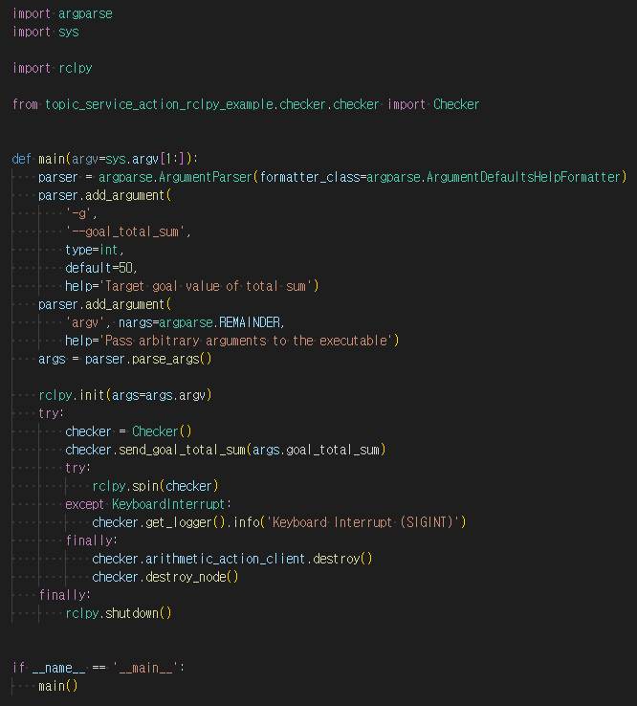
액션 프로그래밍(client)
ActionClient(self, [액션타입], ＇액션이름‘)
액션 목표의 경우 주기적으로 퍼블리시하는 토픽과 달리 비주기적으로 수행
액션의 경우 별도로 destroy()를 통해 액션 클라이언트를 소멸시켜야 함

Slide 16
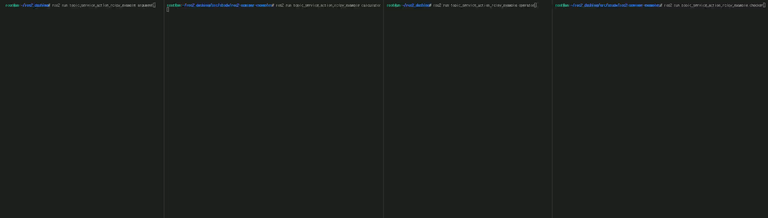
액션 프로그래밍

Slide 17
파라미터 프로그래밍
ROS 2의 파라미터는 ROS 1의 parameter server, dynamic_reconfigure 패키지의 기능을 모두 가지고 있어 노드가 동작하는 동안 특정 값에 대한 저장, 변경, 회수가 가능
ROS 2의 모든 노드는 파라미터 서버를 가지고 있어서 파라미터 클라이언트와 서비스 통신을 통해 파라미터에 접근할 수 있도록 구현
ros2 param list
ros2 param set
ros2 param get
ros2 param delete

Slide 18
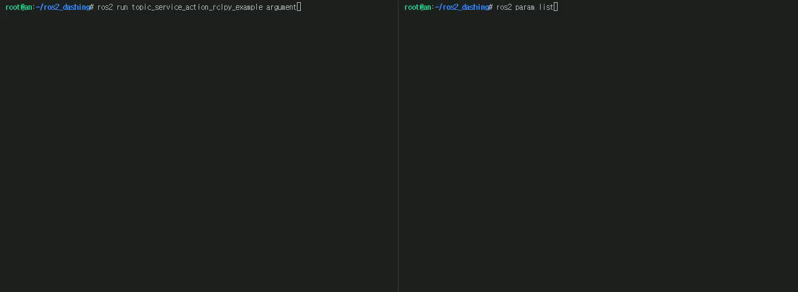
파라미터 프로그래밍

Slide 19
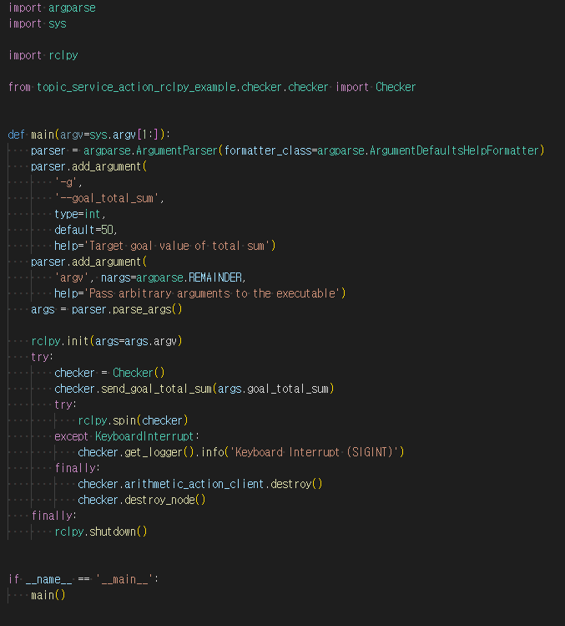
실행 인자 프로그래밍
-g, --goal_total_sum
기본 값 : 50
Help : 도움말(-h)
ros2 run topic_service_action_rclpy_example checker –g 100

Slide 20
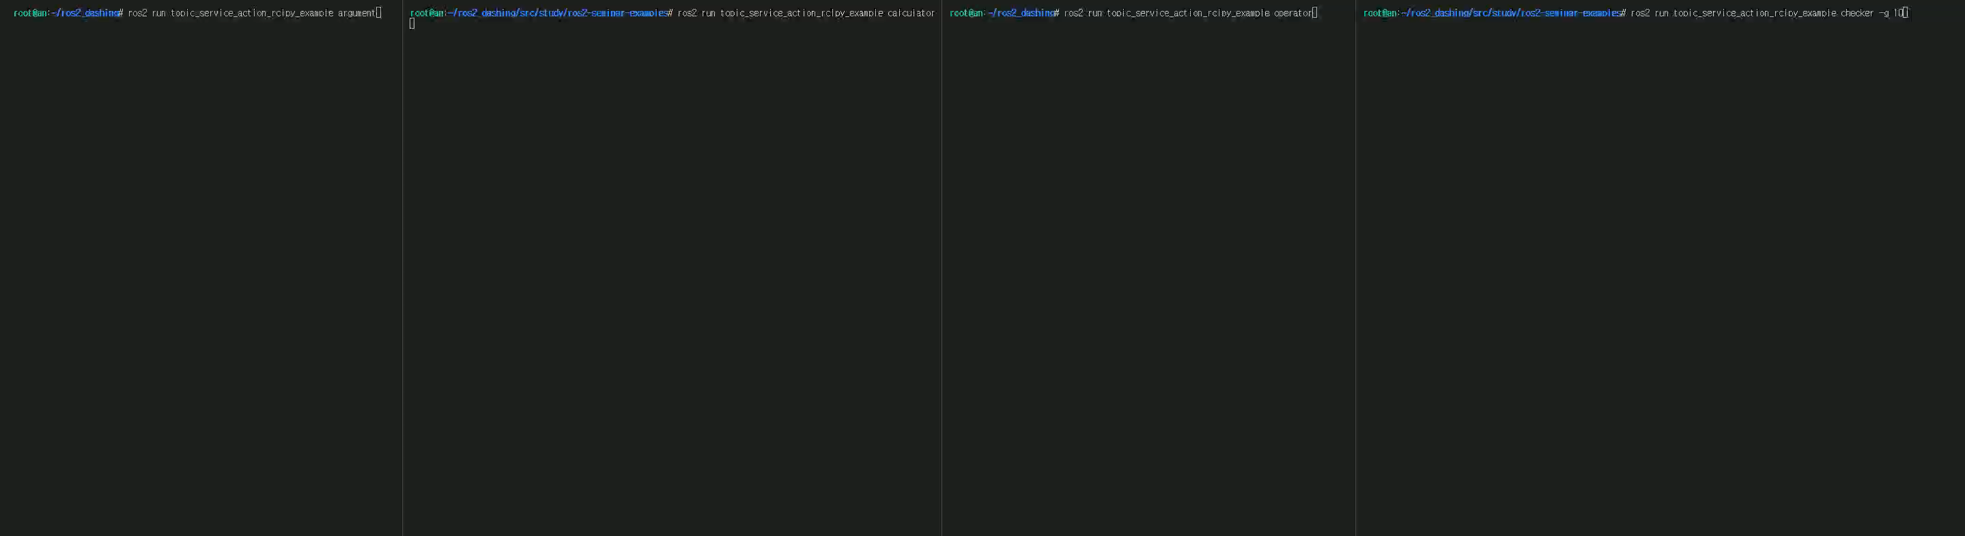
실행 인자 프로그래밍

Slide 21
QnA

